Slide 1
Introducción a Flexbox
Notes:
Flexbox CSS es un modelo/método de diseño unidimensional utilizado para diseñar elementos (elementos HTML) de forma de fila o columna (horizontal o vertical).

Slide 2
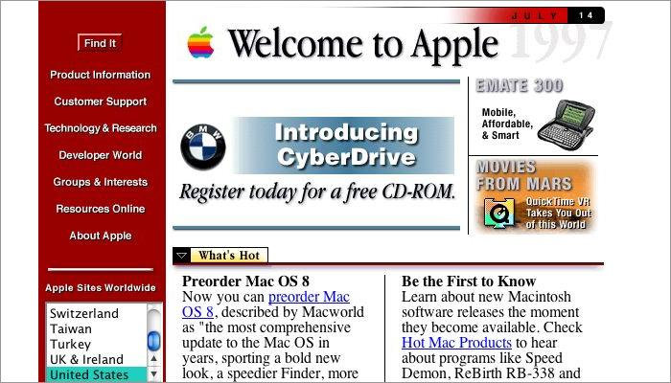
Contexto Histórico
Block, for sections in a webpage
Inline, for text
Table, for two-dimensional table data
Positioned, for explicit position of an element

Slide 3

Contexto Histórico

Slide 4
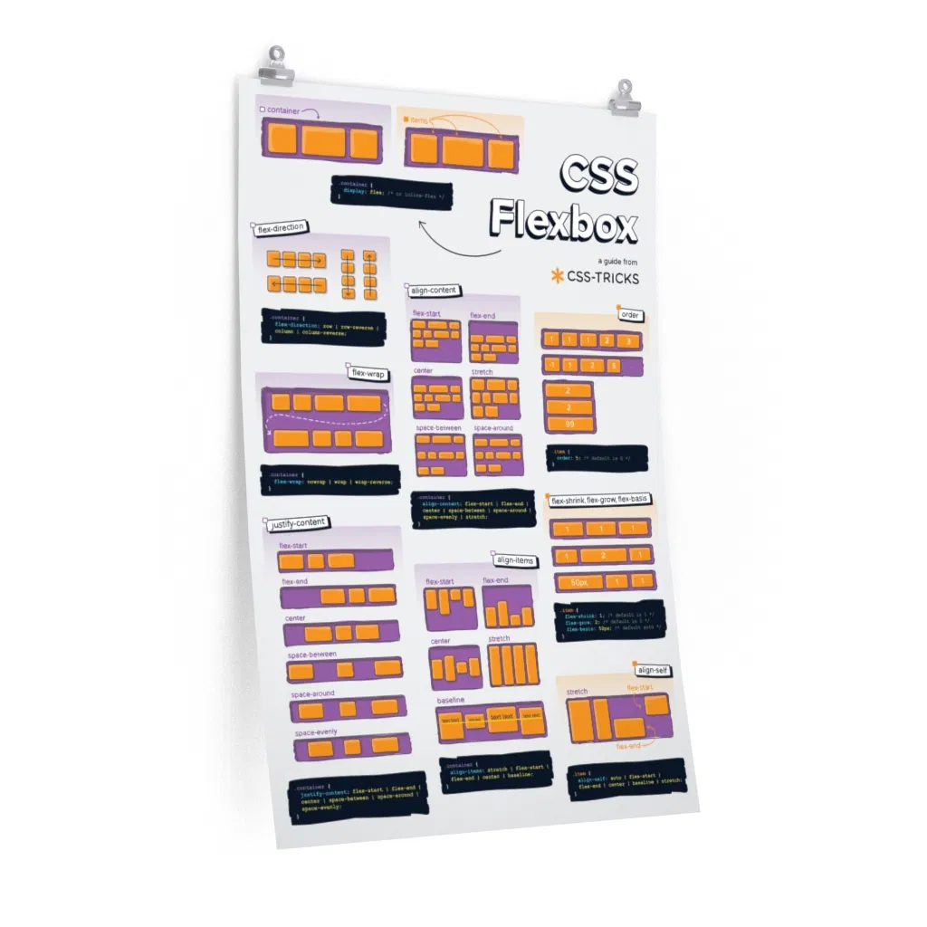
¿Qué es Flexbox?
Flexbox CSS es un modelo/método de diseño unidimensional utilizado para diseñar elementos (elementos HTML) de forma de fila o columna (horizontal o vertical).
Notes:
Recursos:
https://lenguajecss.com/p/css/propiedades/flexbox Day 1: Introduction | SamanthaMing.com

Slide 5
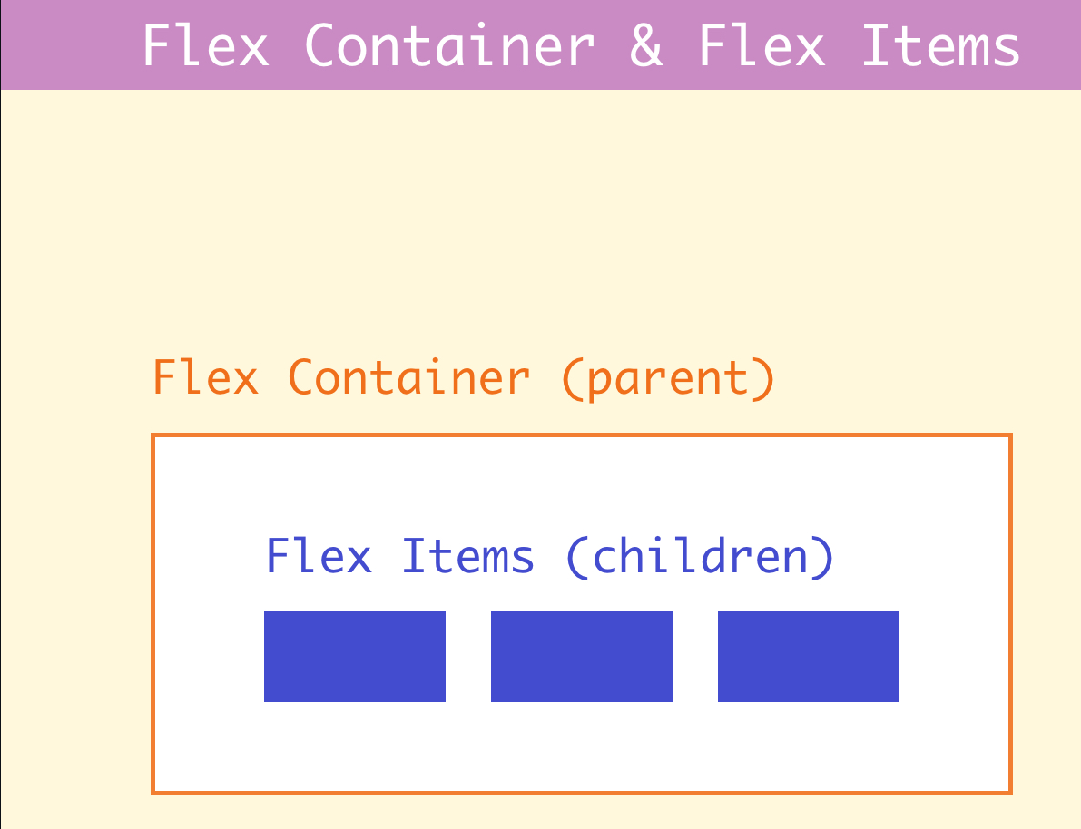
FLEX CONTAINER & FLEX ITEMS
Para que Flexbox funcione, debe configurar la relación Padre-Hijo. El padre es el contenedor flexible, y todo lo que hay dentro de él son los elementos secundarios o flexibles.
Notes:
Day 1: Introduction | SamanthaMing.com

Slide 6
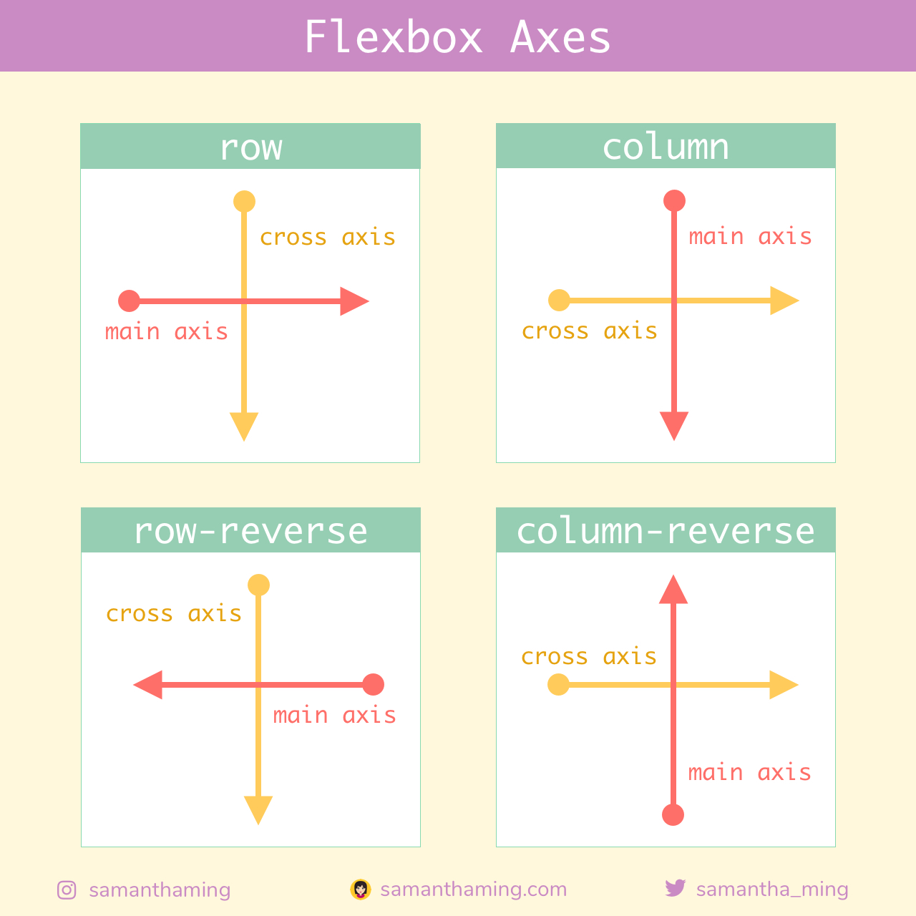
EJES FLEXBOX
Recuerden en la clase de matemáticas, nos enseñaron eje x e y. Bueno, aquí no hacemos eso. Porque el eje principal puede ser horizontal o vertical.

Slide 7
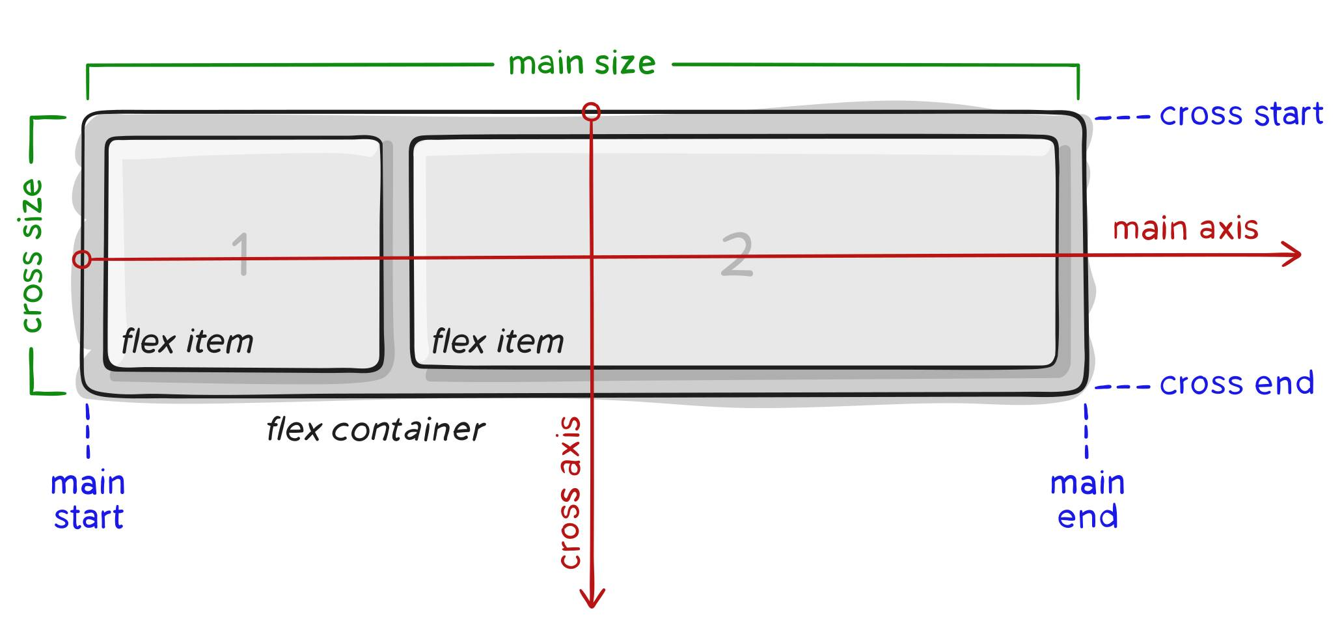
¿Qué es Flexbox?
Flexible Boxes
En cada eje, hay un inicio y un final. Si está en el eje principal, la posición inicial se denomina inicio principal y si la posición final se denomina extremo principal.
Notes:
Recursos:
https://css-tricks.com/snippets/css/a-guide-to-flexbox/

Slide 8
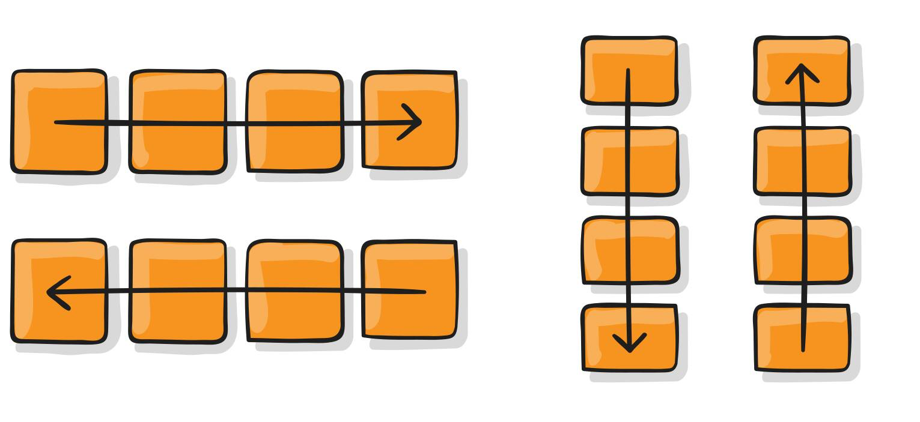
Propiedad flex-direction
Notes:
EJE PRINCIPAL Y SECUNDARIO
Principal: Los contenedores flexibles tendrán una orientación principal específica. Por defecto, es en horizontal (row / fila)
Secundario: Eje secundario: De la misma forma, los contenedores flexibles tendrán una orientación secundaria, perpendicular a la principal.

Slide 9
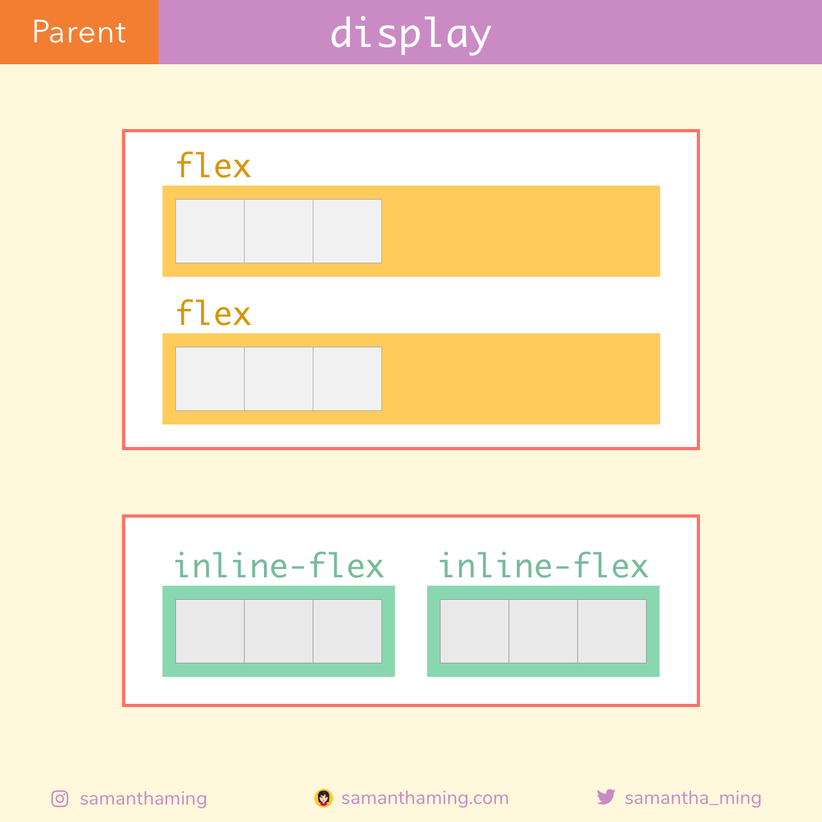
DISPLAY / MONITOR
Para iniciar esta fiesta flexbox, primero necesitamos crear nuestro contenedor flexible. Esto se hace aplicando flex a la propiedad de visualización en el elemento primario. ¡Bam! Ahora todos sus hijos inmediatos se convertirán en artículos flexibles

Slide 10
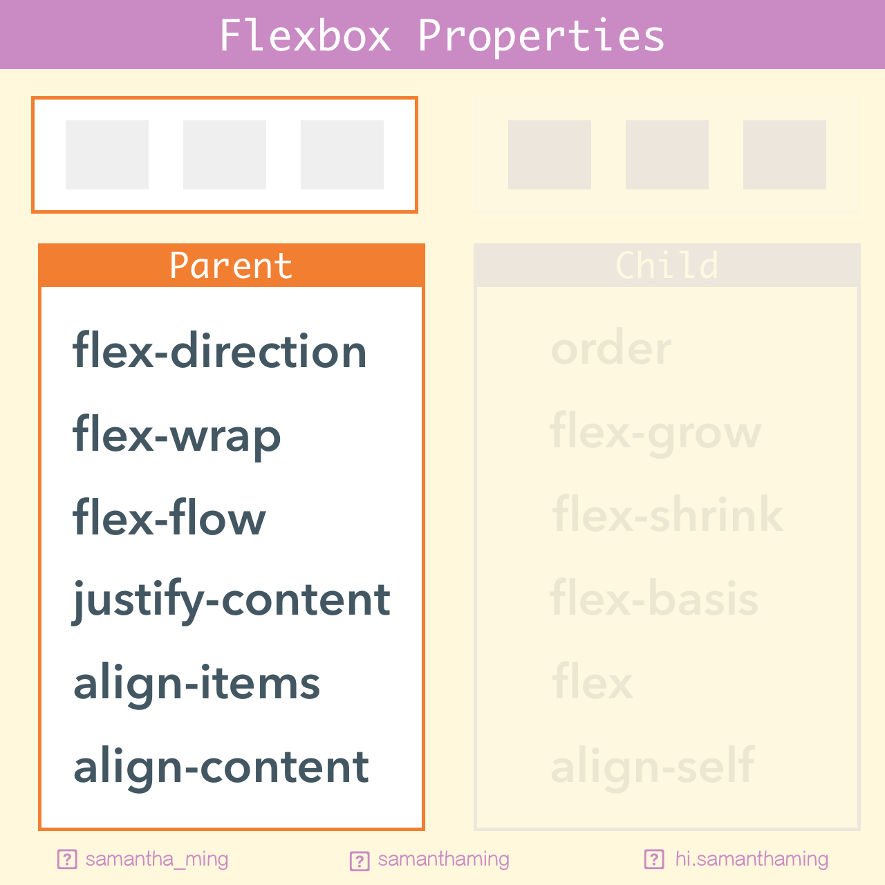
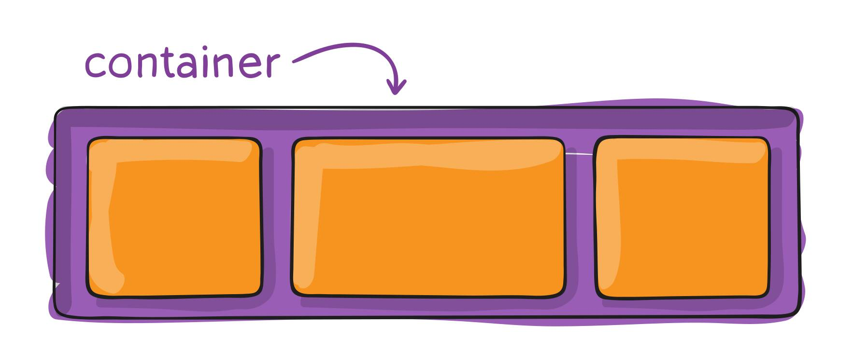
Contenedor padre
Notes:
Existe un elemento padre que es el contenedor que tendrá en su interior cada uno de los ítems flexibles y adaptables.

Slide 11
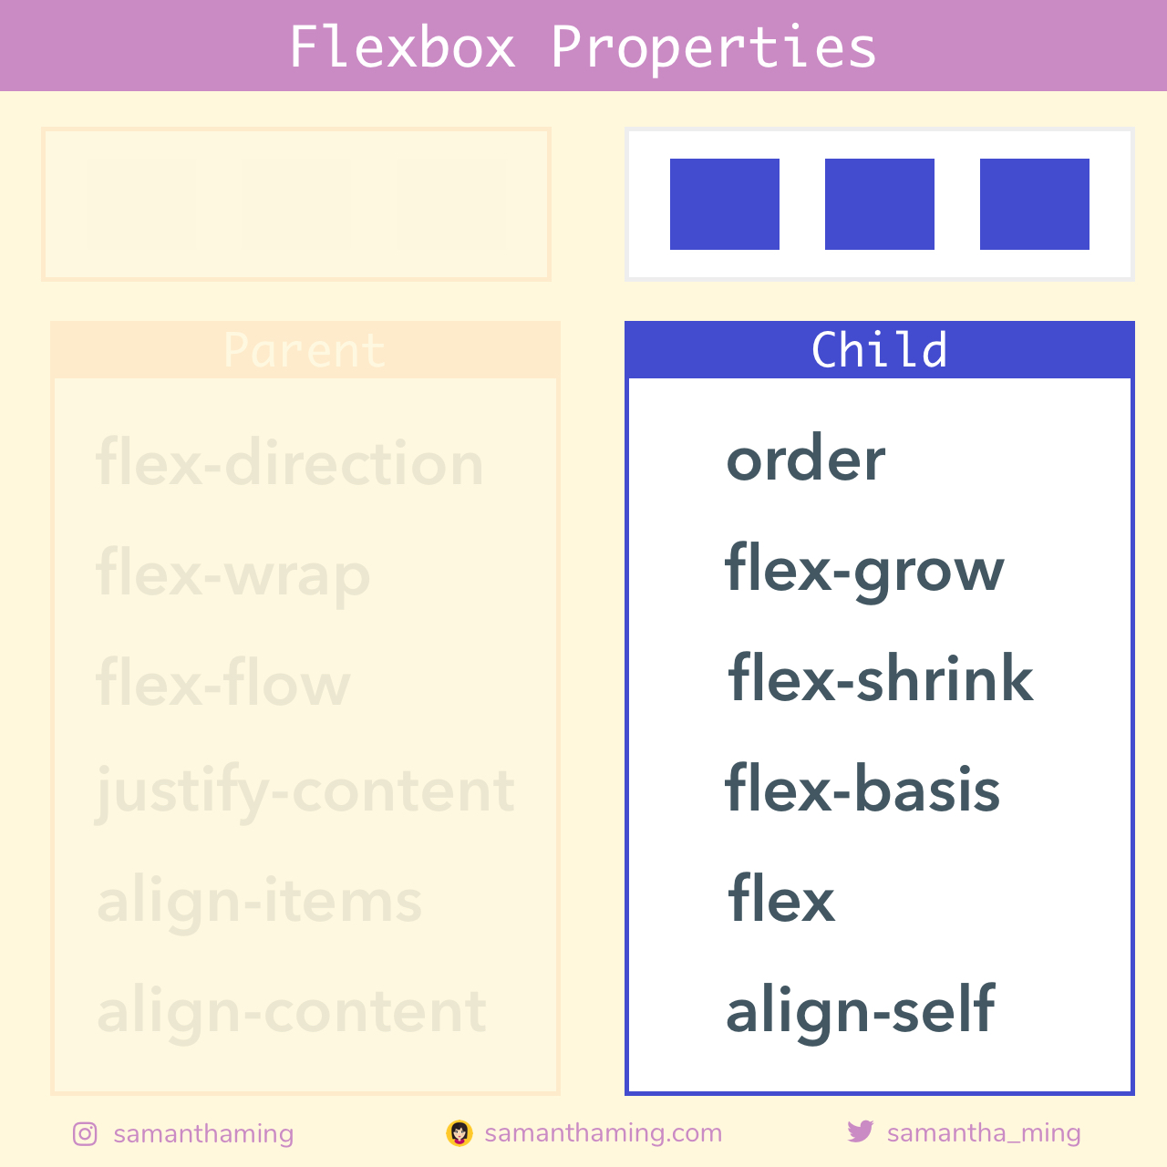
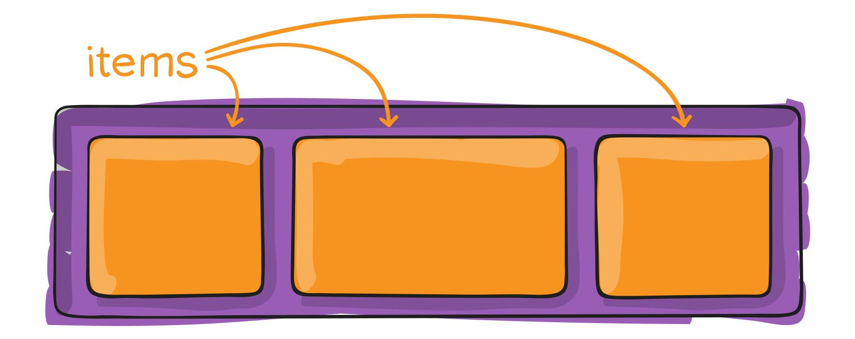
Elementos hijos
Notes:
Es importante comentar cómo es la sintaxis básica, ademas de como se compone y que se puede hacer

Slide 12
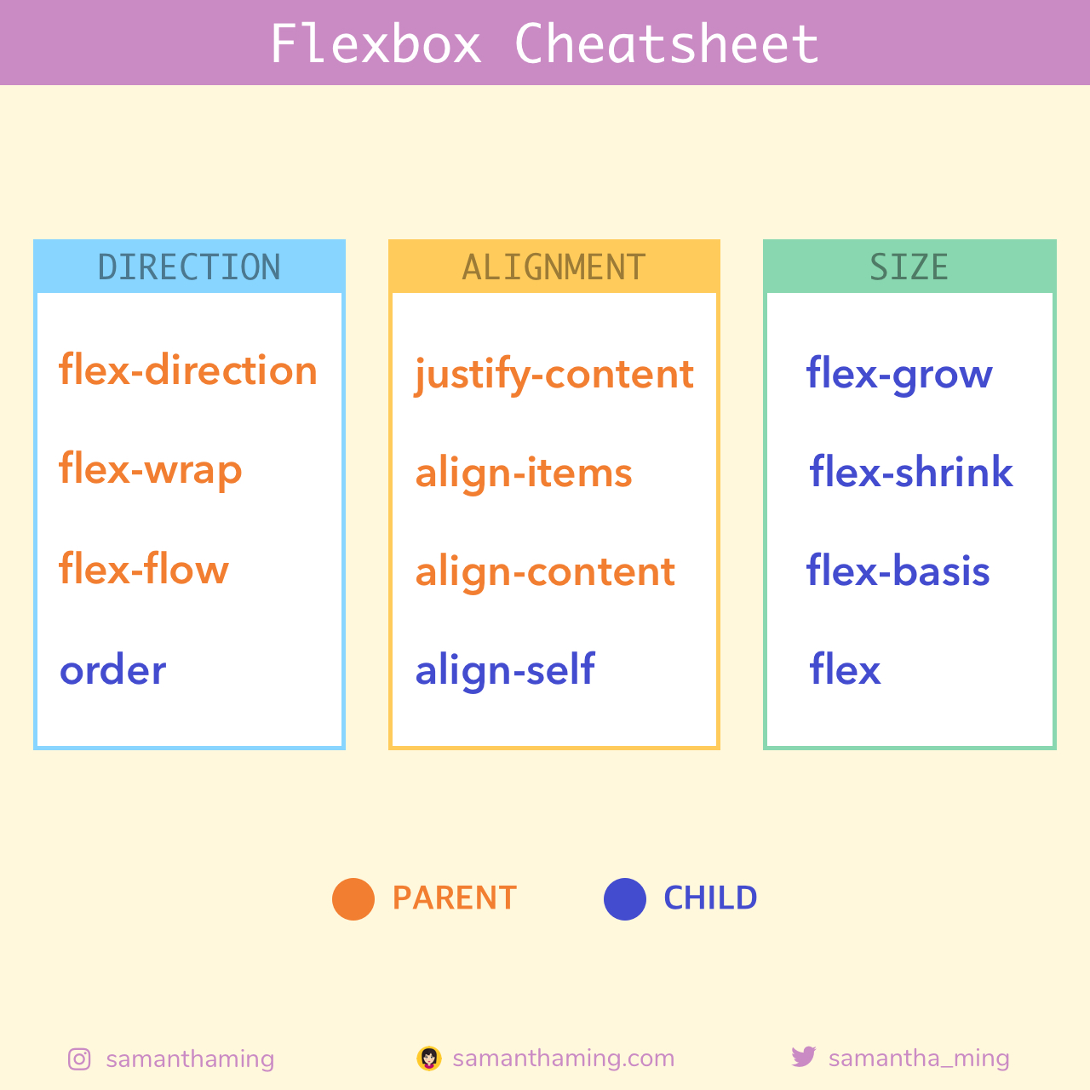
FLEXBOX CHEATSHEET (HOJA DE TRUCOS)

Slide 13
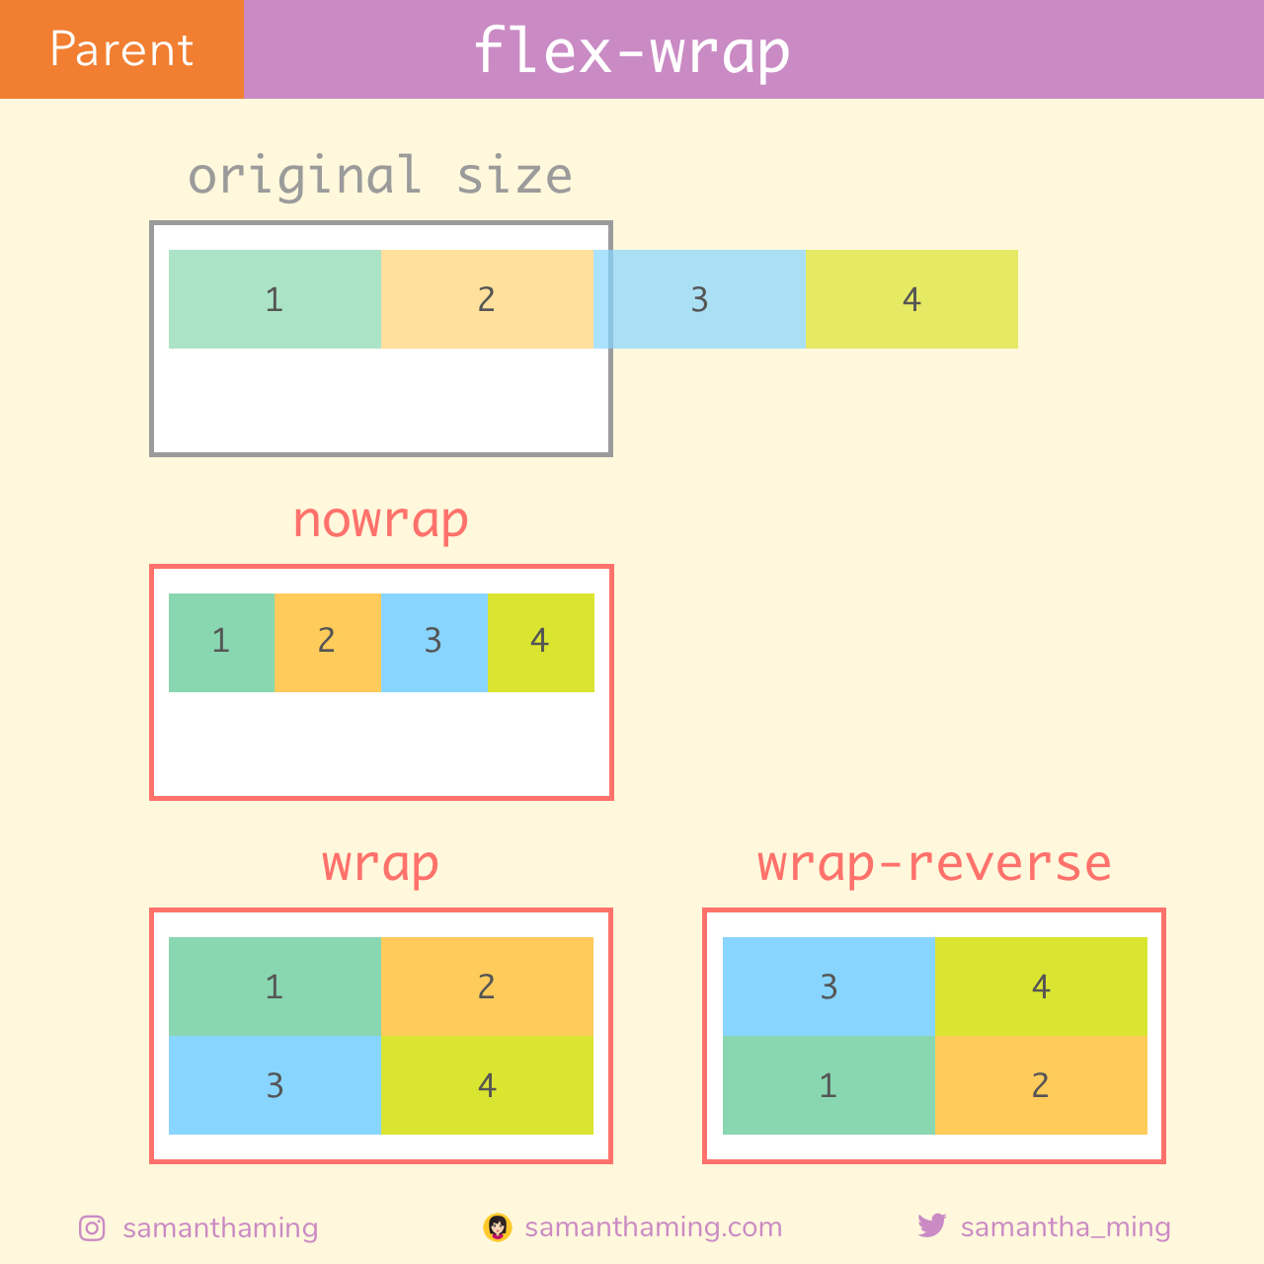
Propiedad flex-wrap
Esta propiedad es lo que permitirá que los elementos flexibles del contenedor ocupen más de una línea.
Notes:
Hay que ser claros en diferenciar los tipos de selectores, ya que estos son muy utiles al momento que estamos desarrollando sobre css

Slide 14
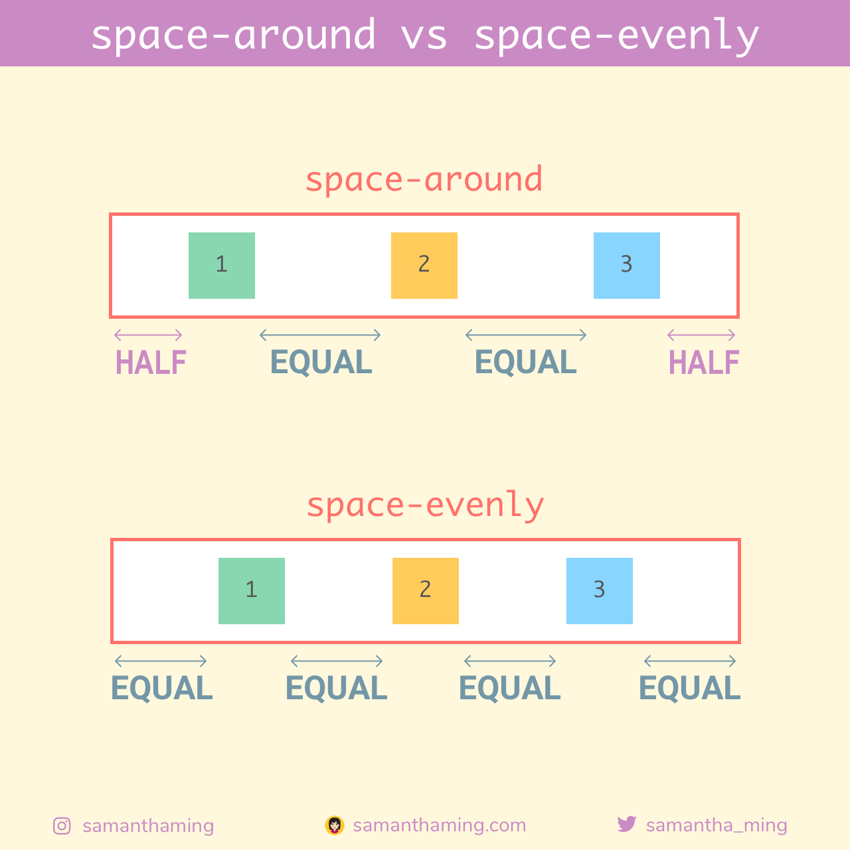
Space-around vs space-evenly

Slide 15
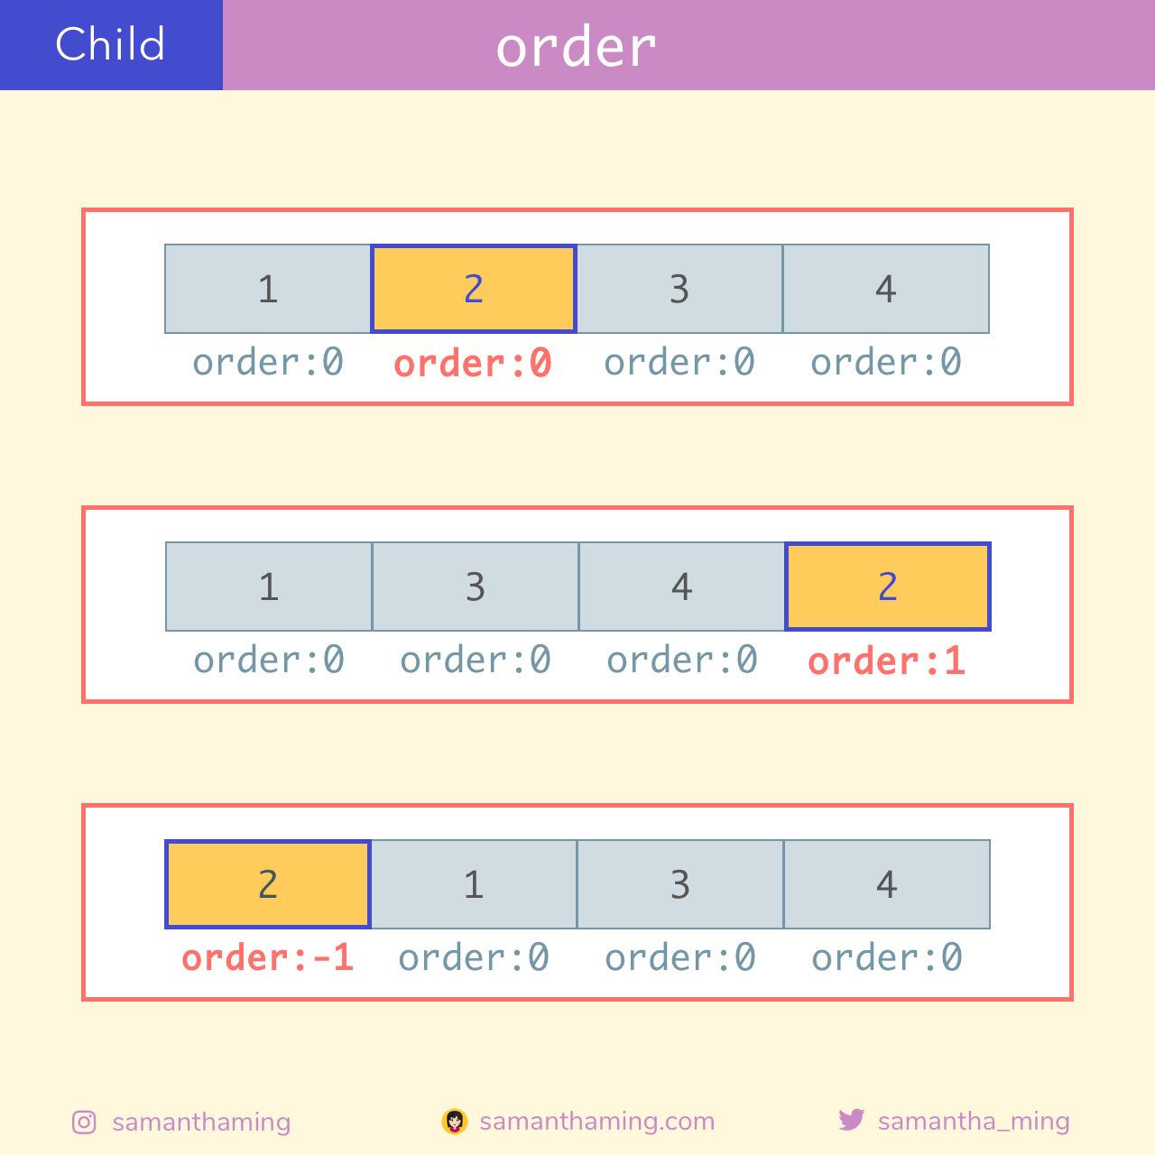
Order

Slide 16
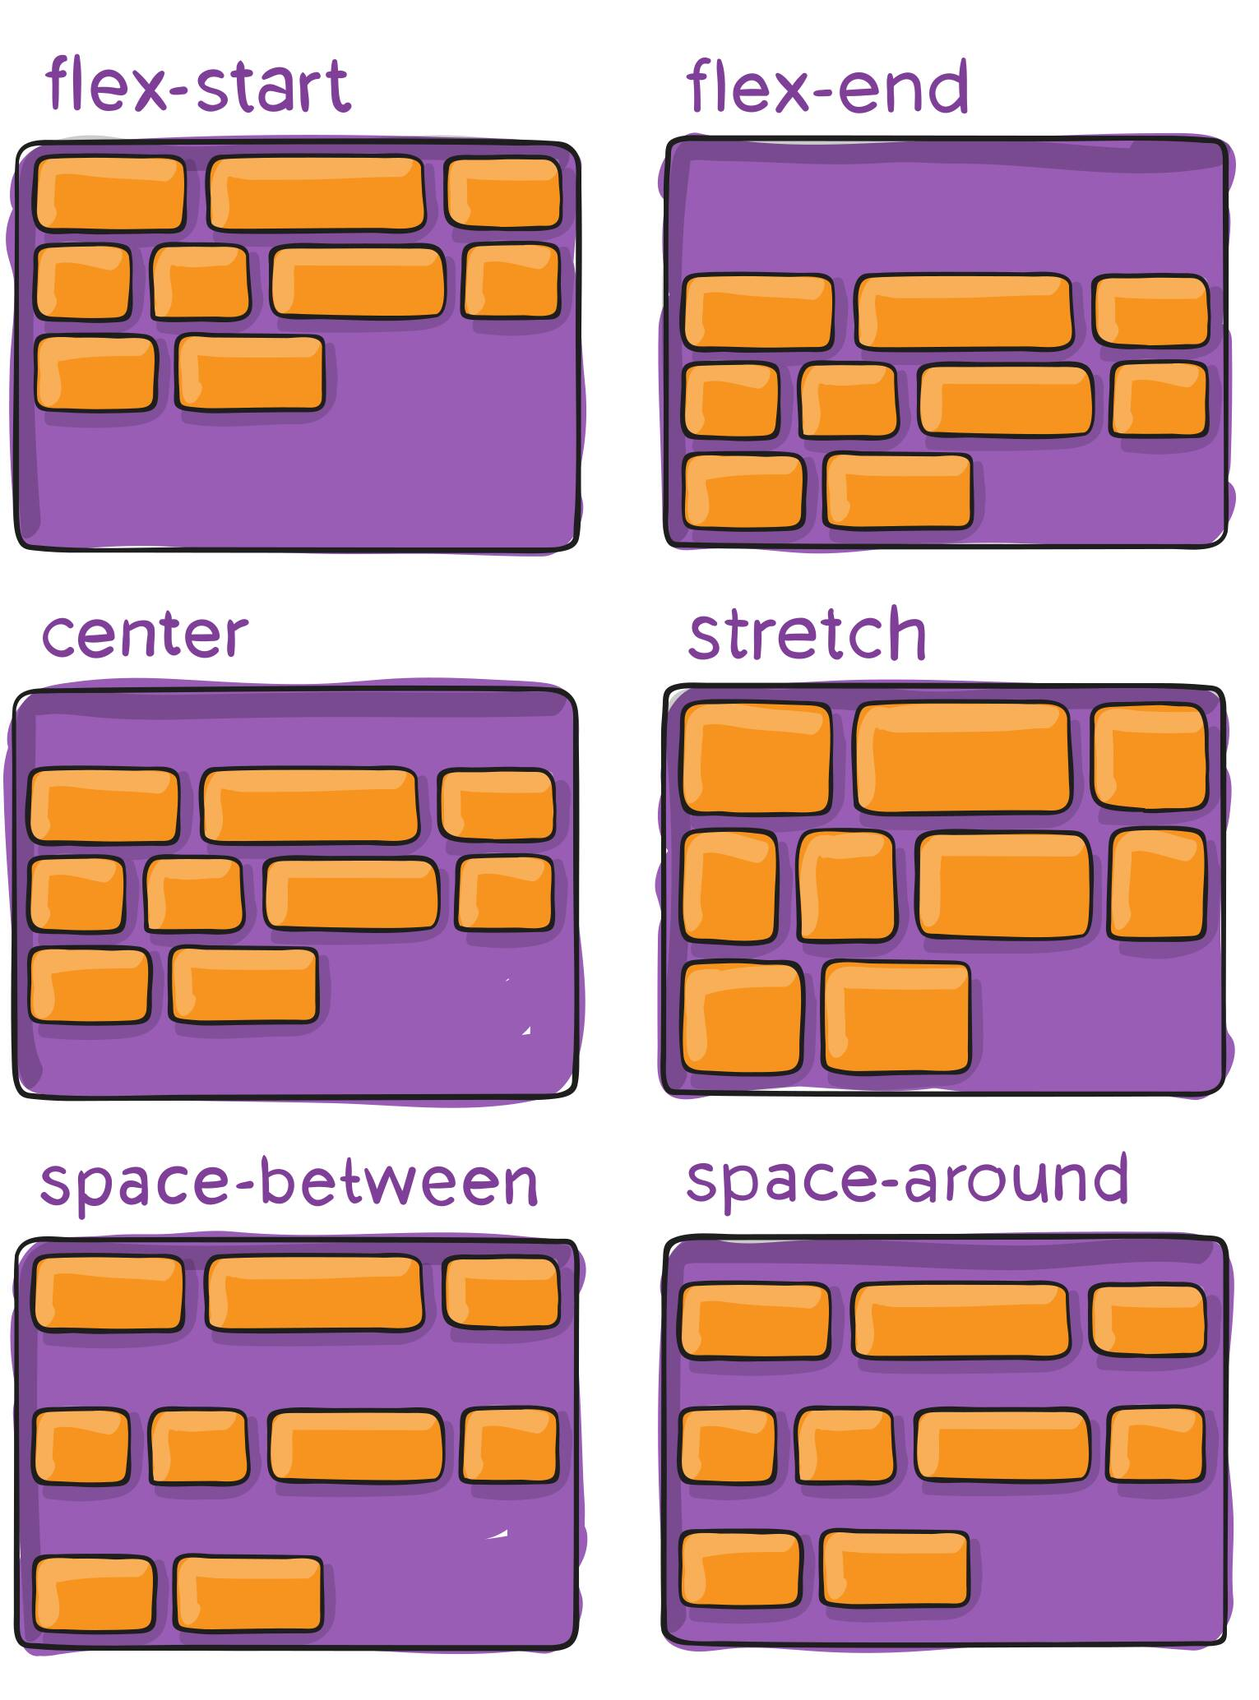
Propiedad align-items
Notes:
Alinear cada una de las líneas del contenedor multilinea

Slide 17
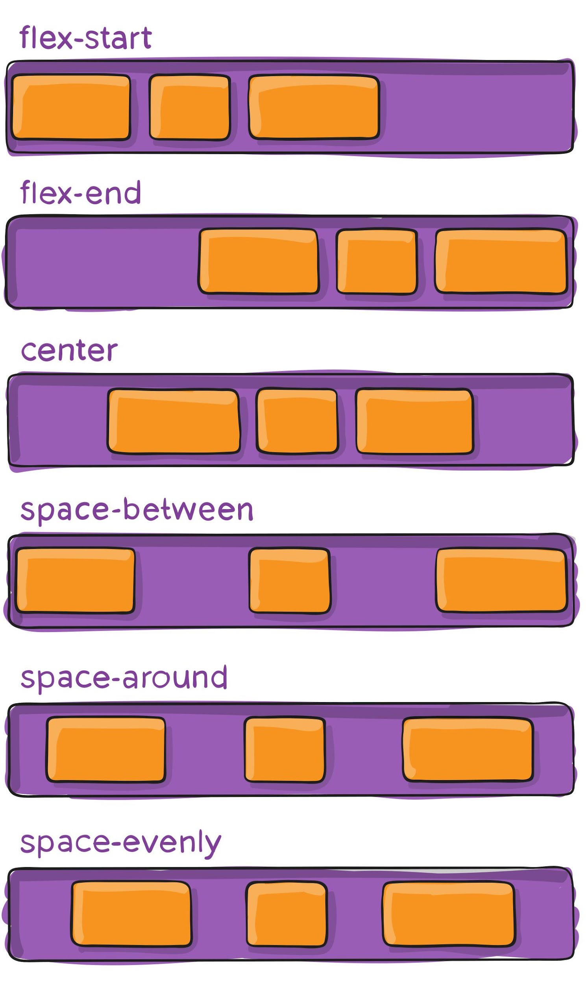
Propiedad justify-content
Notes:
Hay que ser claros en diferenciar los tipos de selectores, ya que estos son muy utiles al momento que estamos desarrollando sobre css

Slide 18
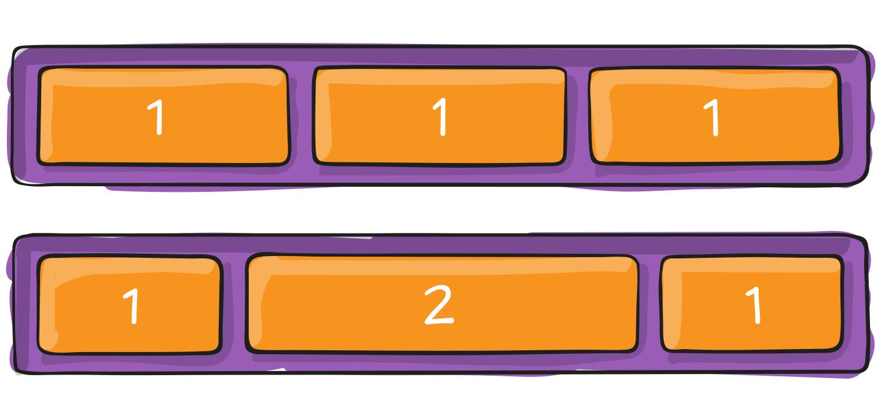
Propiedad flex-grow
Notes:
Número que indica el crecimiento del item

Slide 19
Propiedad flex-shrink
Opuesta a flex-grow.
Mientras que la anterior indica un factor de crecimiento, flex-shrink aplica un factor de decrecimiento.
Los ítems que tengan un valor numérico más grande, serán más pequeños, mientras que los que tengan un valor numérico más pequeño serán más grandes.

Slide 20
Actividad: Mi portafolio personal con Flexbox

